Slide 1
Практическая часть работы с платформой
ООО «РТК-Иксора»
Ольга Юрьевна Баташова

Slide 2
Оглавление
Расписание проведения мероприятий
Инструктивные материалы
Практическая часть работы с платформой: Пользователь Администратор образовательной организации
Практическая часть работы с платформой: Пользователь Обучающийся
Практическая часть работы с платформой: Пользователь Эксперт
Анкетирование педагогов-экспертов

Slide 3
Расписание проведения мероприятий

Slide 4

Расписание проведения мероприятий
Дата | Мероприятие | Время (Калининград)
12-16 ноября | Работы по добавлению и назначению обучающихся на Тренировочное мероприятие на платформе | с 08:00 12 ноября по 08:00 16 ноября
12-17 ноября | Работы по добавлению и назначению экспертов на платформе в работу по Мониторинговому исследованию Функциональной грамотности | с 08:00 12 ноября по 08:00 17 ноября
16 ноября | Тренировочная работа для обучающихся | 08:00-18:00
12-17 ноября | Работы по добавлению и назначению обучающихся на Мониторинговое исследование на платформе | с 08:00 12 ноября по 08:00 17 ноября
17-18 ноября | Мониторинговое исследование по Функциональной грамотности | 08:00-18:00
19 ноября | Мониторинговое исследование по Функциональной грамотности (резервный день) | 08:00-18:00
29 ноября- 12 декабря | Проверка развернутых ответов экспертами образовательных организаций. Анкетирование. | с 08:00 29 ноября по 20:00 12 декабря
28 декабря | Подведение итогов Мониторингового исследования по Функциональной грамотности

Slide 5
Инструктивные материалы

Slide 6
Инструктивные материалы по работе с платформой
Инструкция
Администратора образовательной организации
Инструкция
для обучающихся
Инструкция
Эксперта

Slide 7
Практическая часть работы с платформой

Slide 8
Требования к рабочему месту пользователя
Постоянное подключение к Интернет (рекомендуется: скорость 2.5 Мбит/с, безлимитный тариф, минимальная скорость – 512 Кбит/с);
Операционная система: не ниже Windows XP SP3 (рекомендуется Windows 7, 8 или 10);
Процессор: выше Core2Duo (рекомендуется Core i5, двухъядерный);
Оперативная память: не менее 2 Gb (рекомендуется 4 Gb);
Разрешение экрана: 1440x900 или выше;
Браузер: Google Chrome не ниже 84 версии.
Доступ к сайту: http://oko.ixora.ru/login

Slide 9
Организация и проведение работы пользователя Администратор уровня ОО

Slide 10
Вход в личный кабинет Администратора ОО
Для входа в Личный кабинет платформы:
Перейдите в браузере по адресу: https://oko.ixora.ru/login
На открывшейся странице в окне авторизации введите логин и пароль от личного кабинета.
После чего нажмите кнопку «Войти».

Slide 11
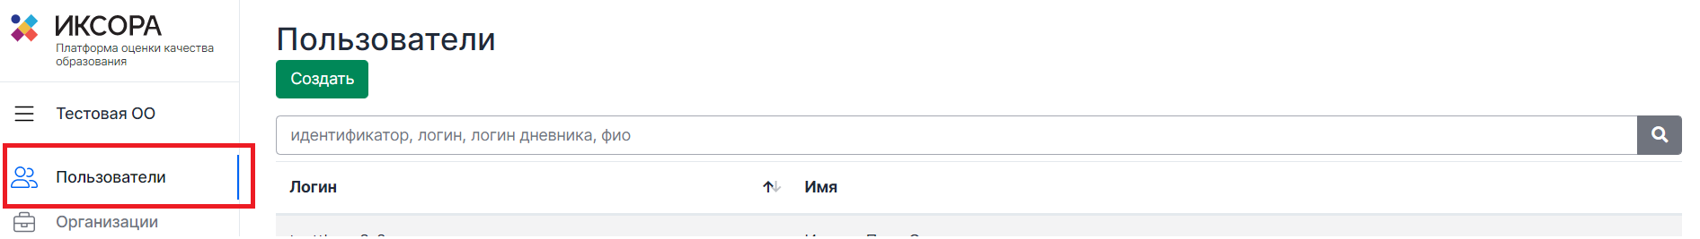
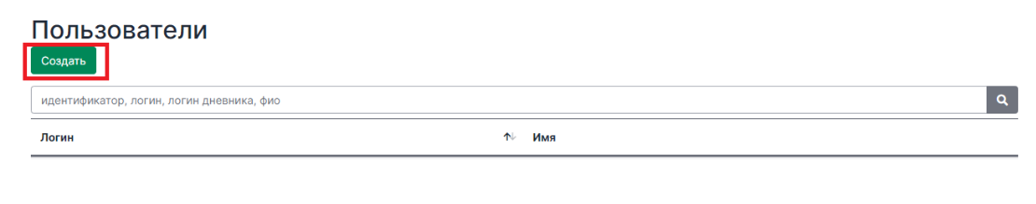
Создание Администратором ОО педагогов (экспертов)

Slide 12
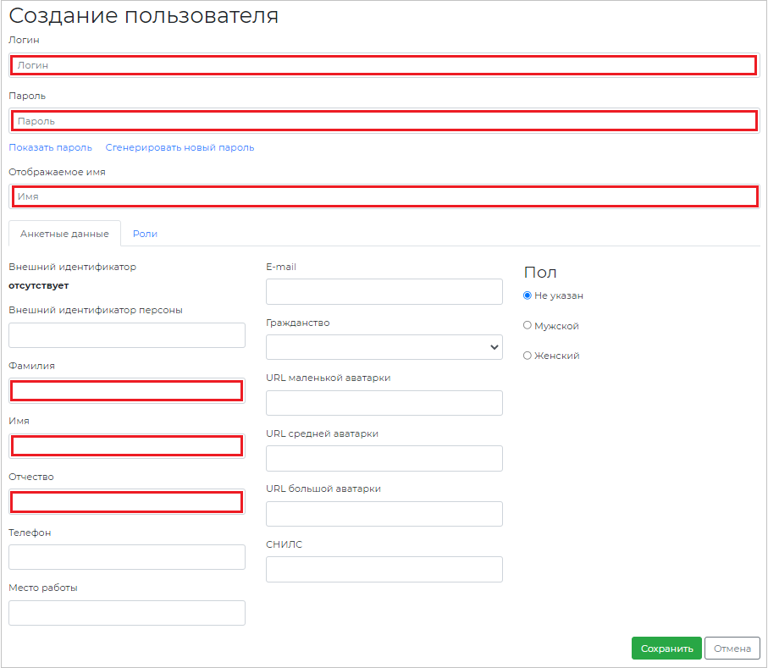
Создание педагога (эксперта)

Slide 13
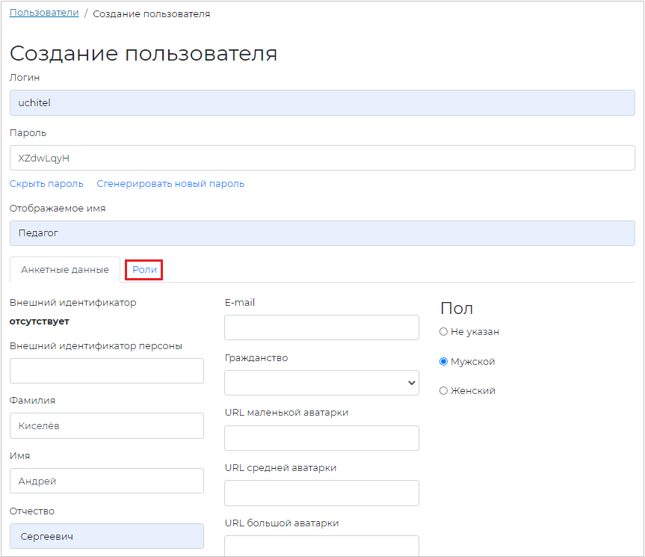
Создание педагога (эксперта)

Slide 14
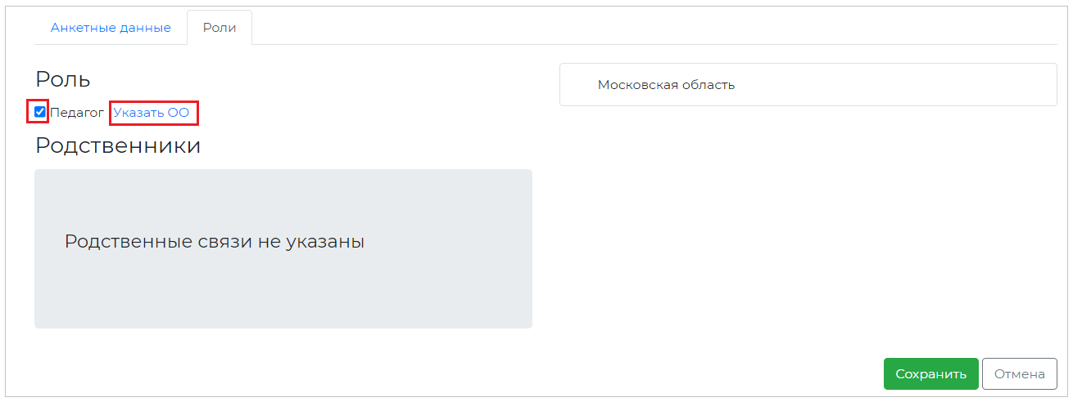
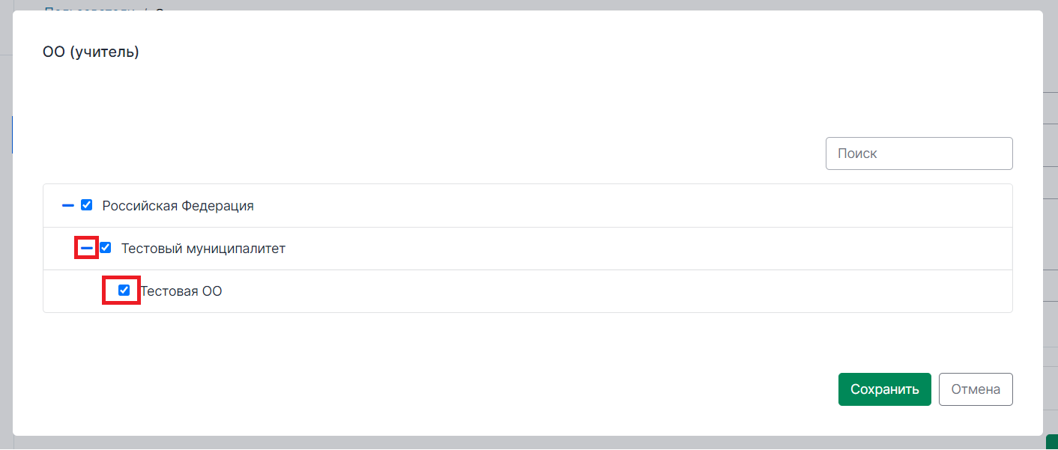
Добавление роли

Slide 15
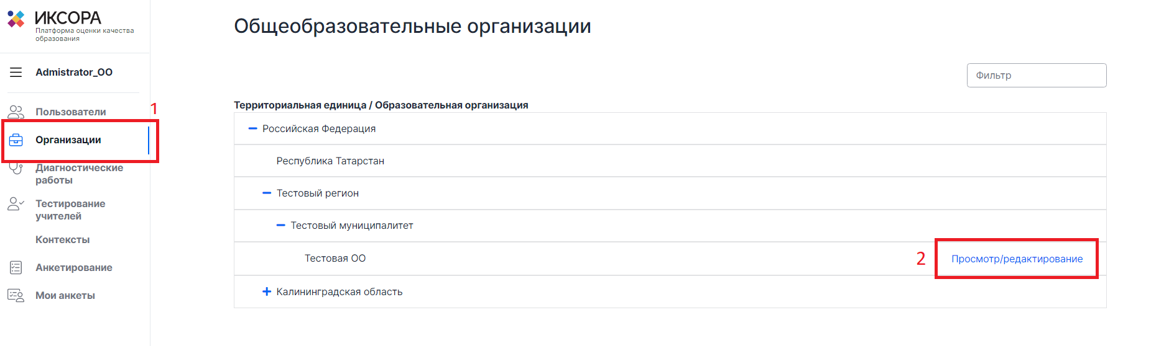
Создание Администратором ОО классов и обучающихся

Slide 16
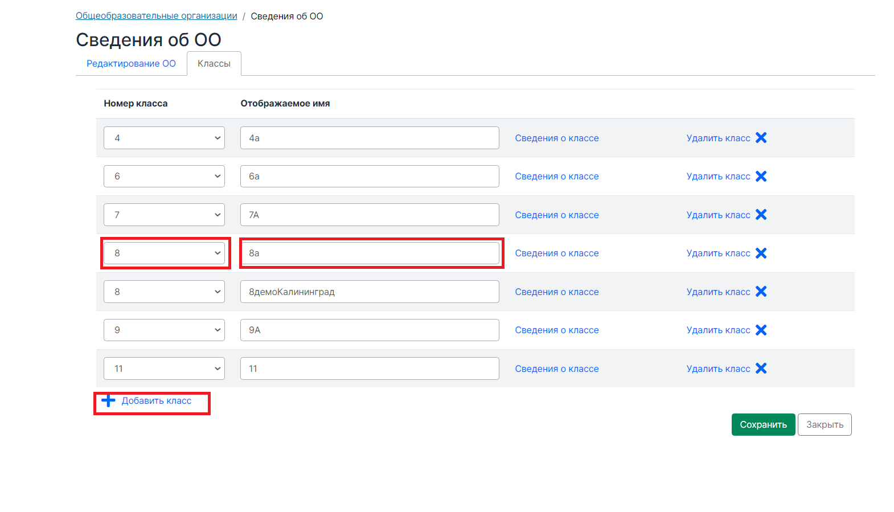
Создание класса

Slide 17
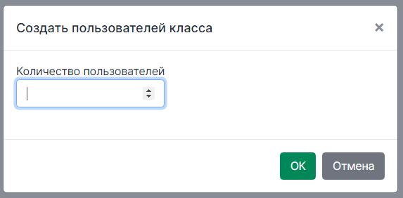
Создание пользователей класса

Slide 18
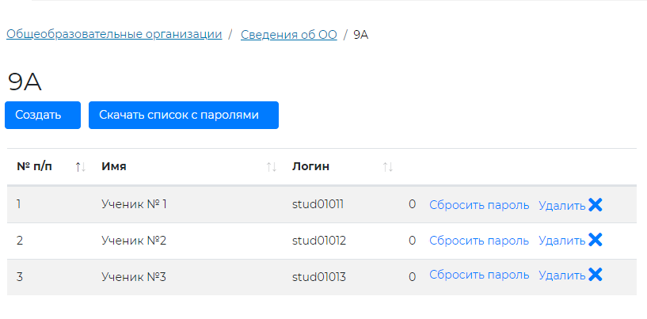
Список обучающихся в классе

Slide 19
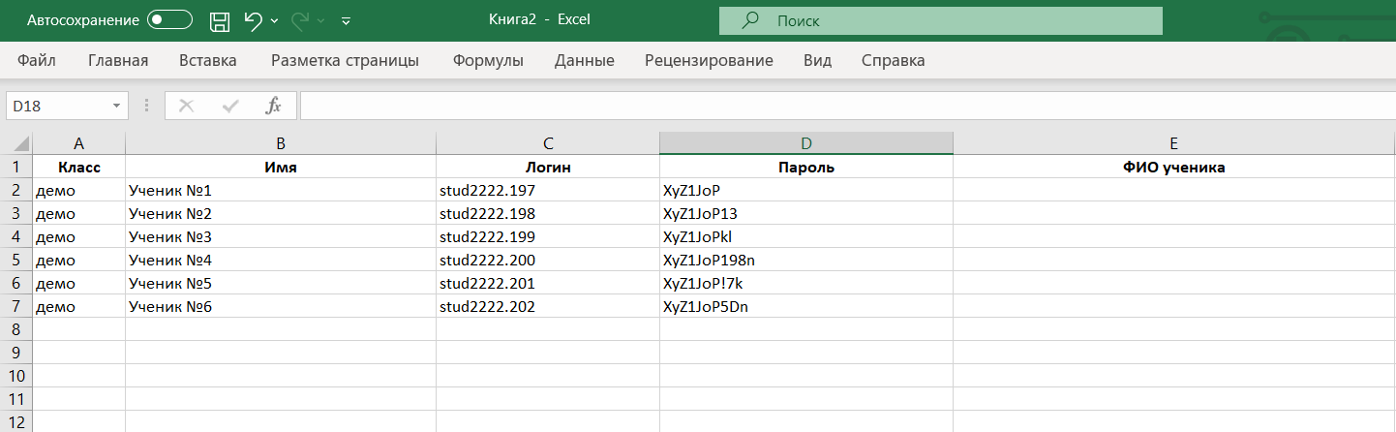
Список с логинами и паролями

Slide 20
Проведение Тренировочной работы

Slide 21
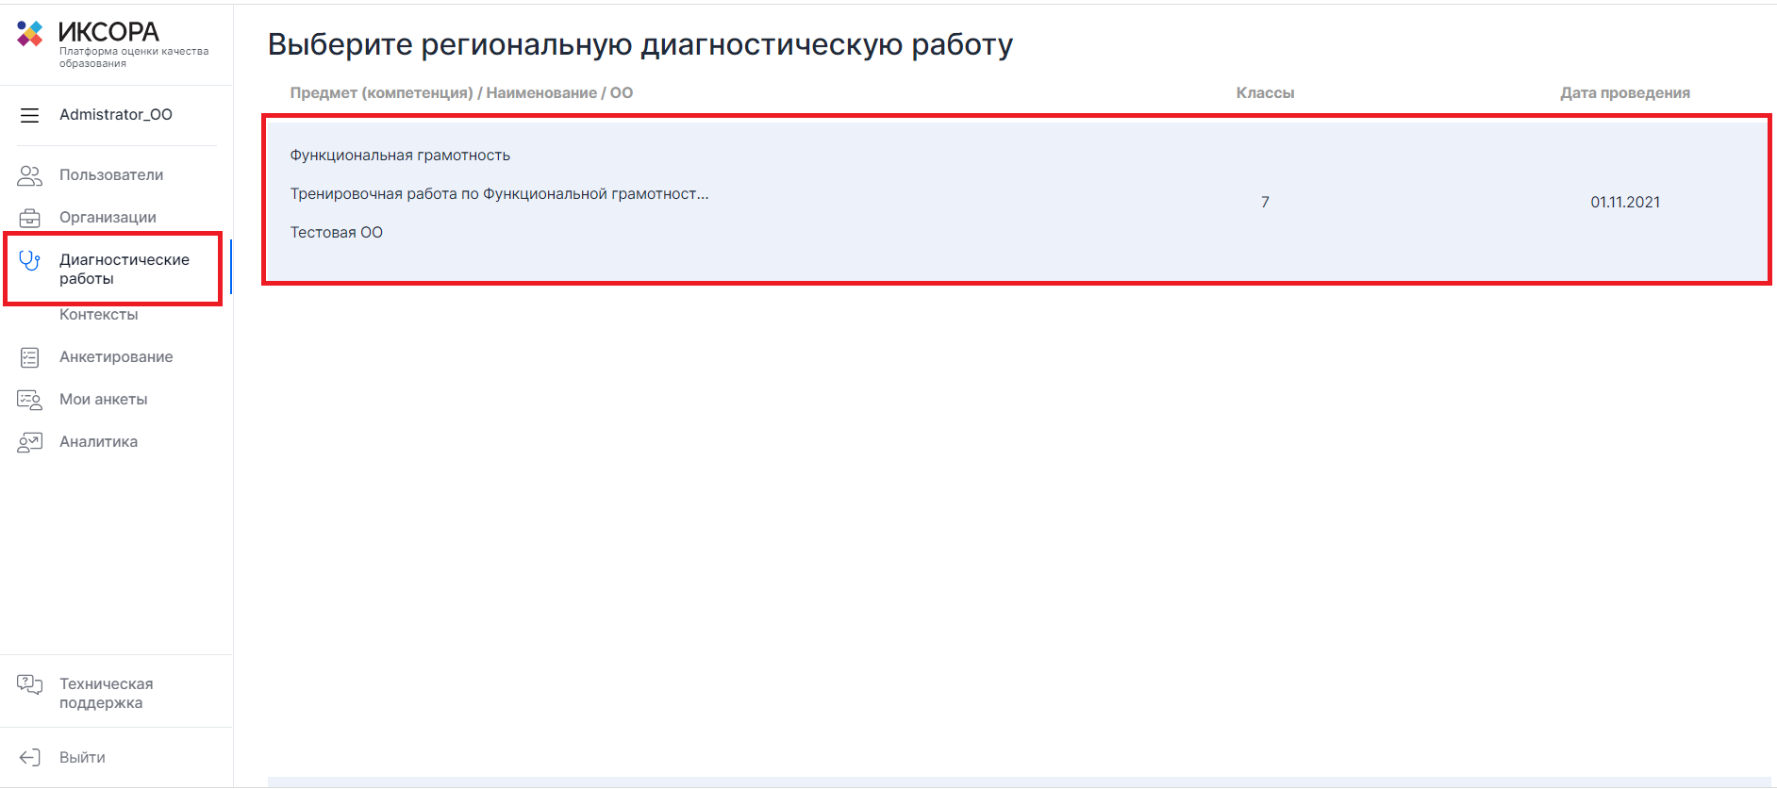
Выбор раздела

Slide 22
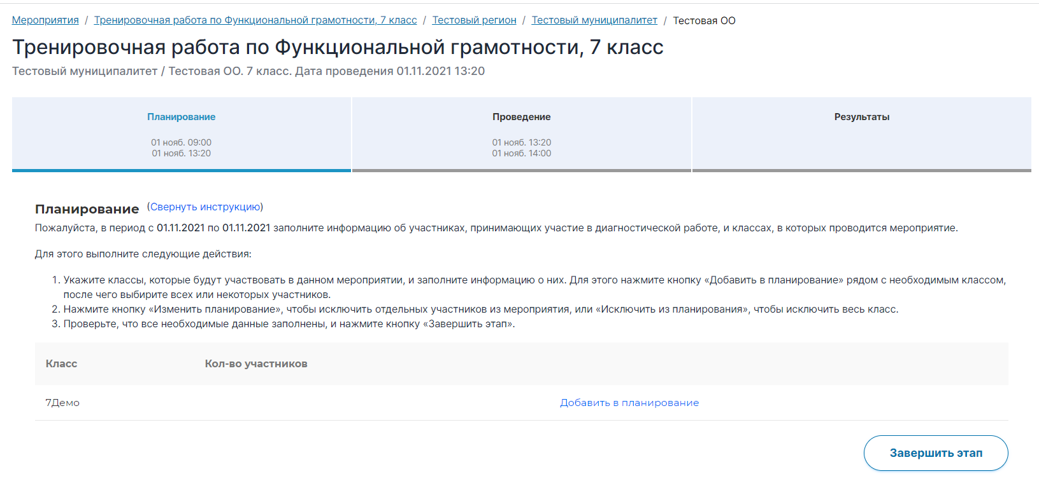
Этап планирования

Slide 23
Этап планирования

Slide 24
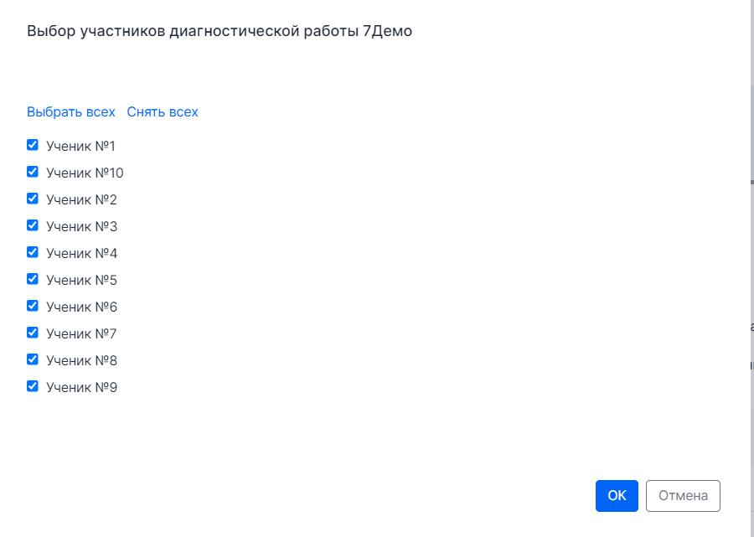
Назначение участников

Slide 25
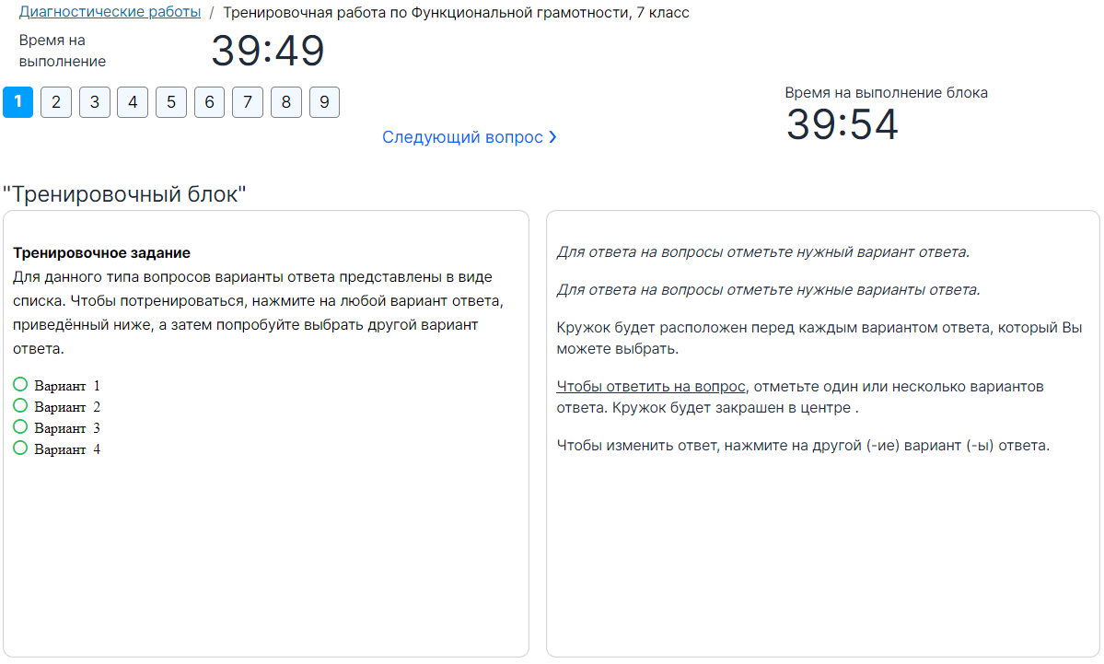
Тренировочная работа
Продолжительность работы: 40 мин.

Slide 26
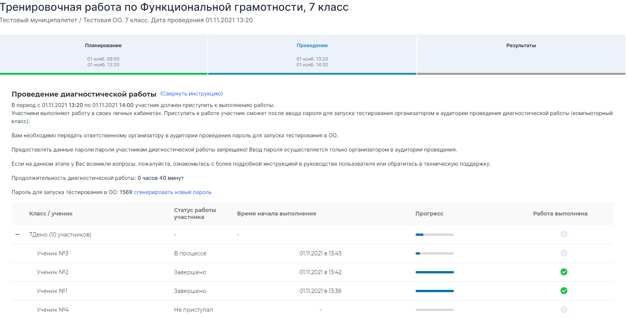

Отслеживание прогресса

Slide 27
Проведение мероприятия

Slide 28
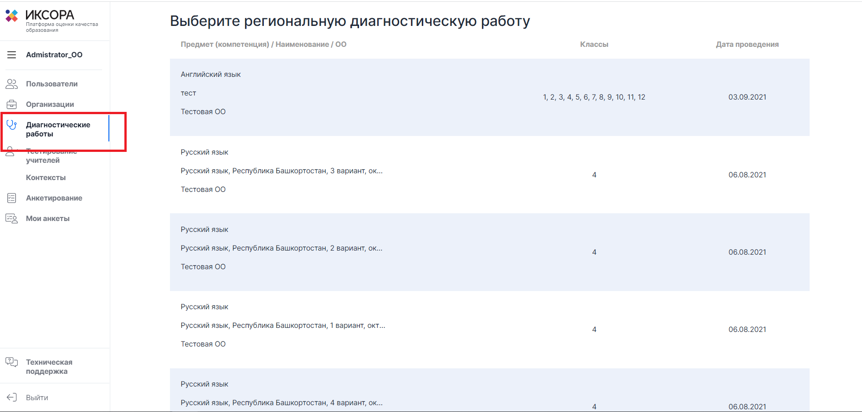
Выбор раздела

Slide 29
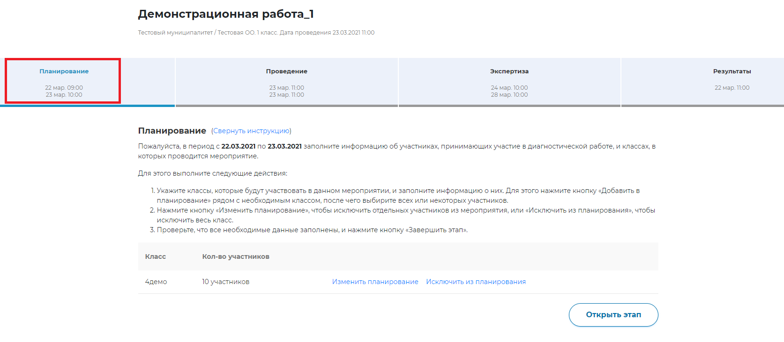
Этап планирования

Slide 30
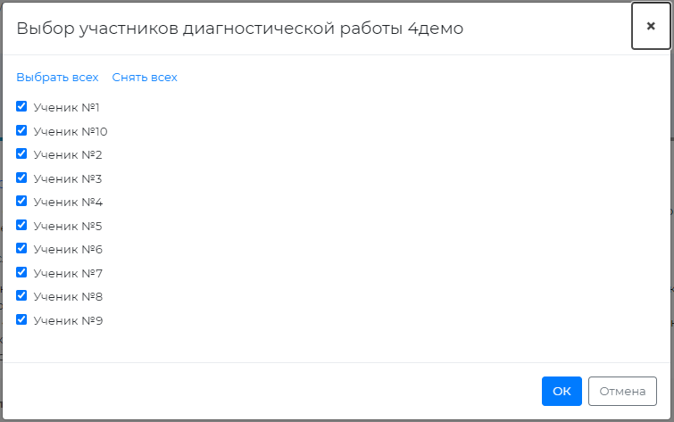
Назначение участников

Slide 31
Важно!
1 этап
Администратор ОО создает учеников в разделе Общеобразовательные организации
2 этап
Администратор ОО назначает учеников на работу на этапе Планирования

Slide 32
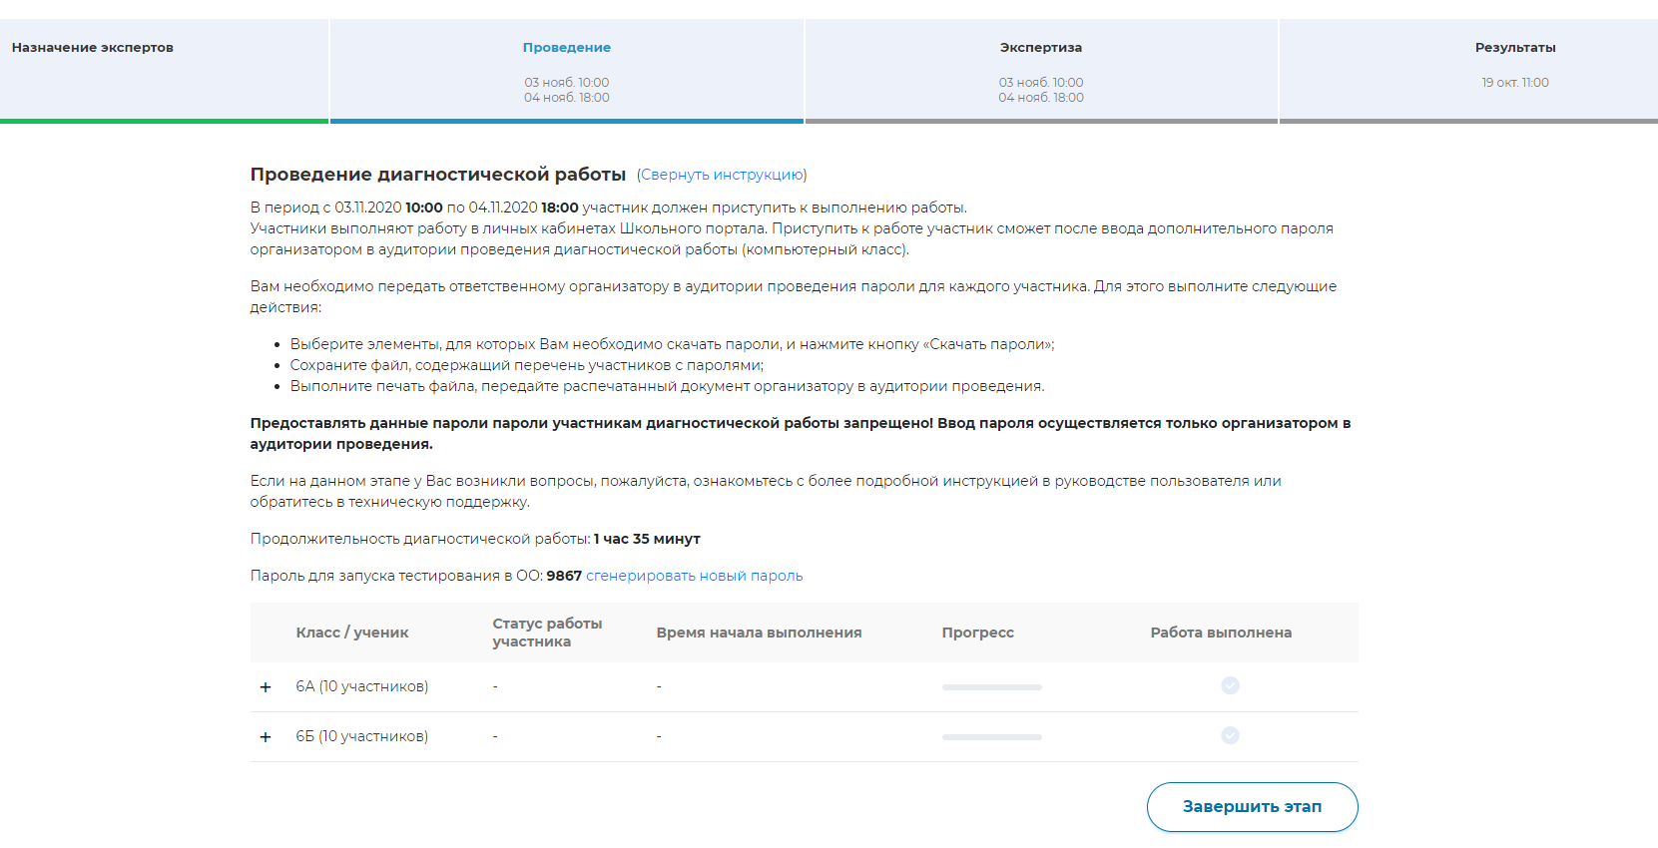
Этап проведения

Slide 33
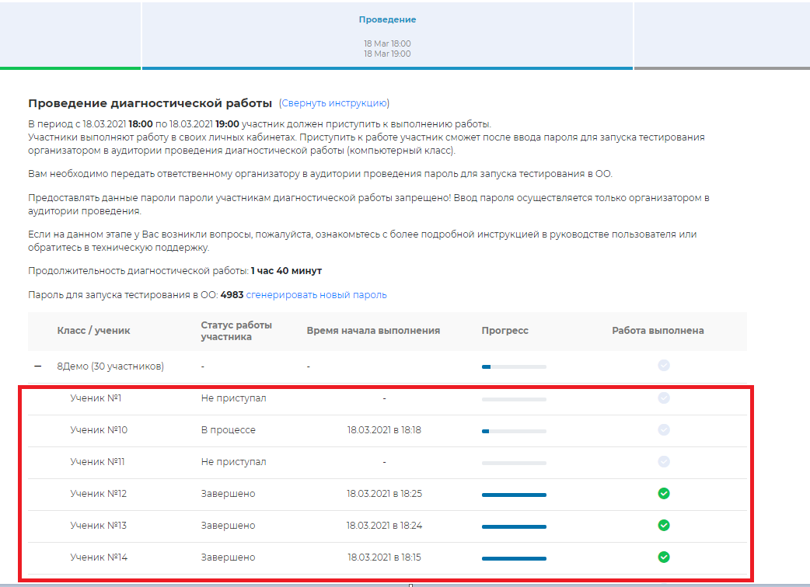
Отслеживание прогресса

Slide 34
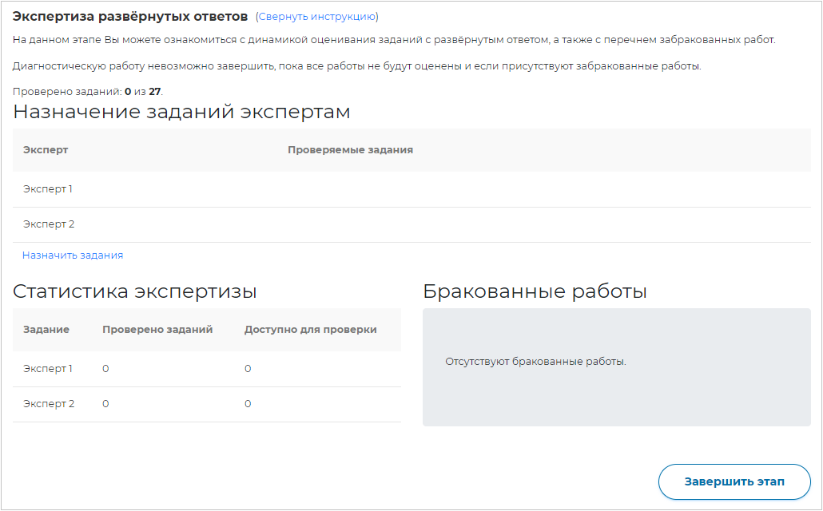
Этап экспертизы

Slide 35
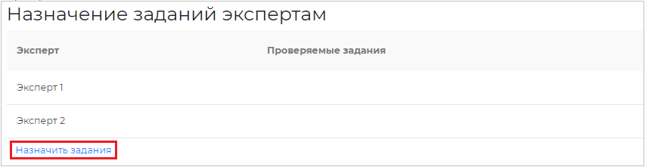
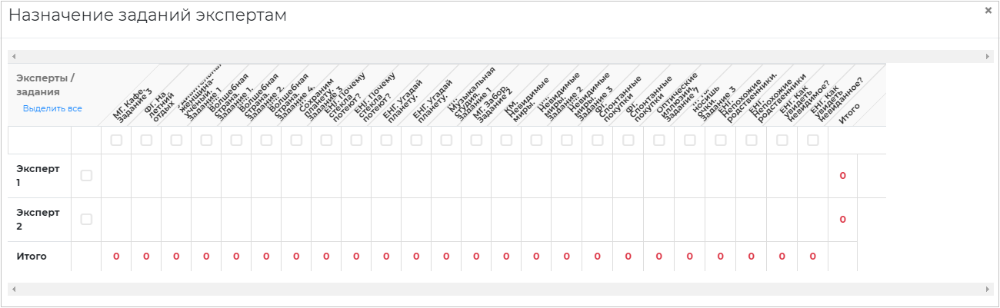
Назначение критериев на экспертов

Slide 36
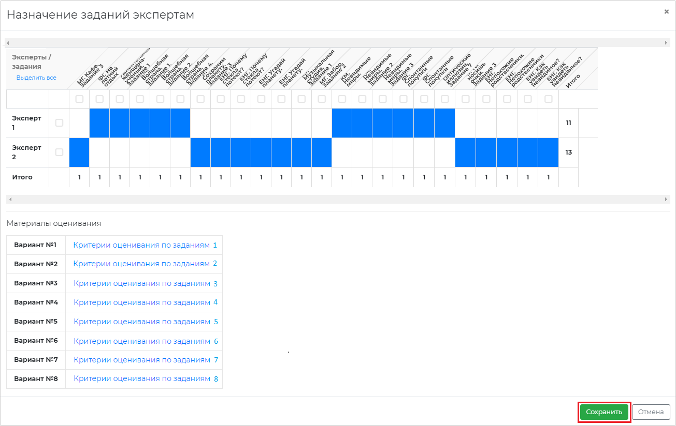
Назначение критериев экспертам

Slide 37
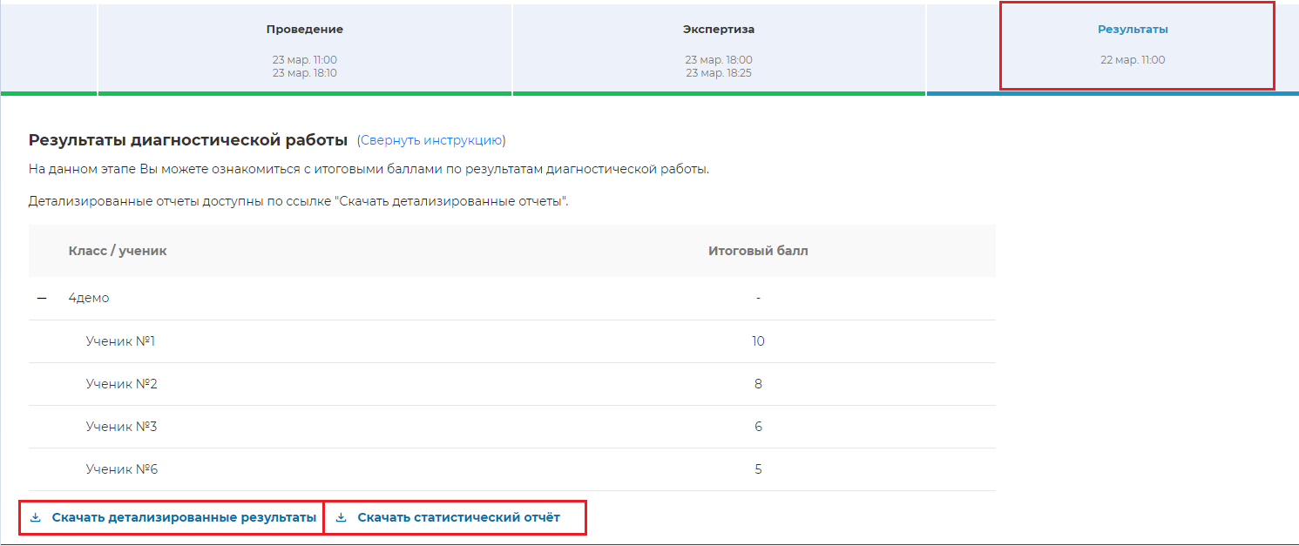
Результаты

Slide 38
Прохождение работы обучающимися

Slide 39
Вход в личный кабинет обучающегося
Для входа в Личный кабинет платформы:
Перейдите в браузере по адресу: https://oko.ixora.ru/login
На открывшейся странице в окне авторизации введите логин и пароль от личного кабинета.
После чего нажмите кнопку «Войти».

Slide 40
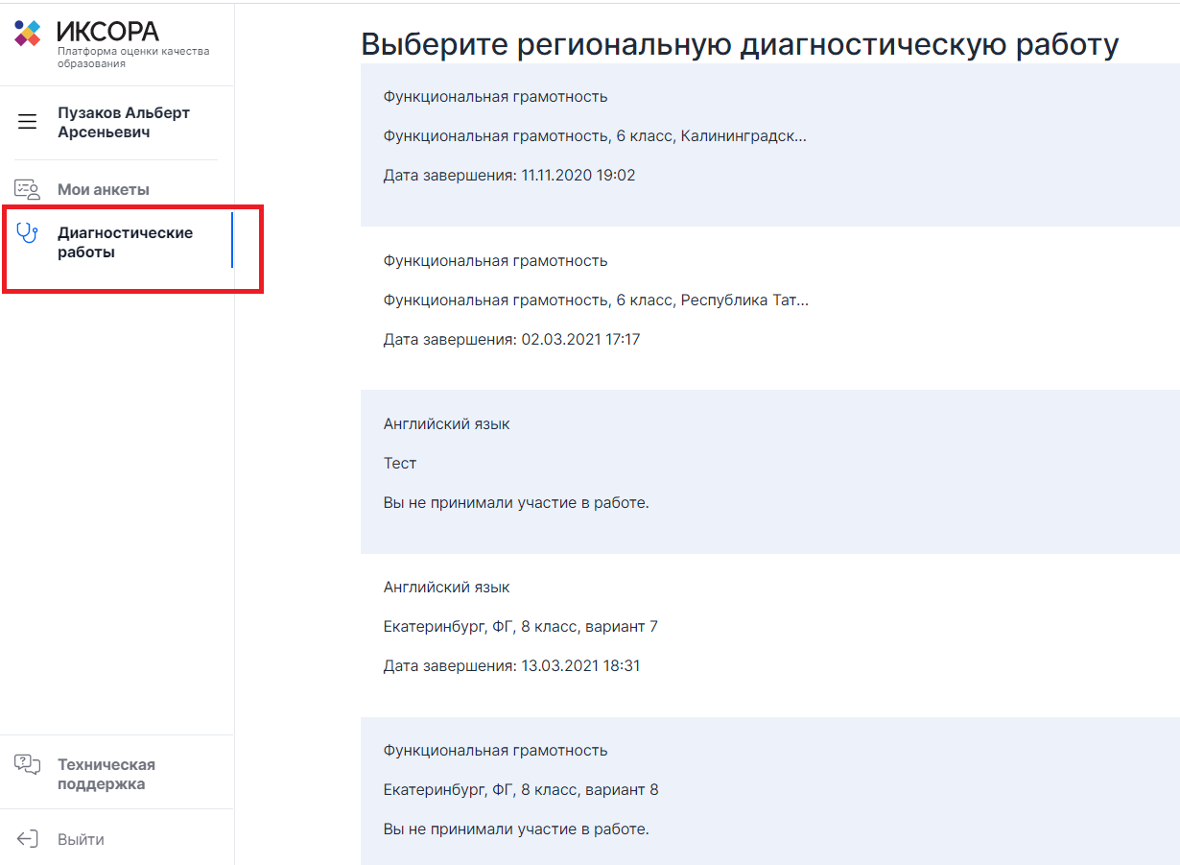
Выбор работы обучающимся

Slide 41
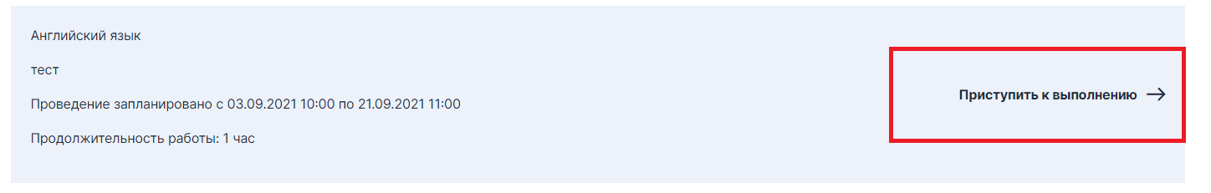
Выбор работы обучающимся

Slide 42
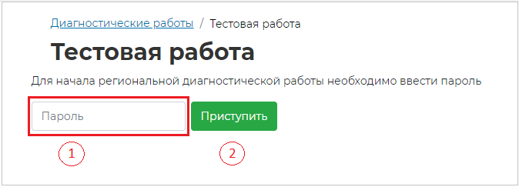
Пароль доступа к диагностической работе

Slide 43
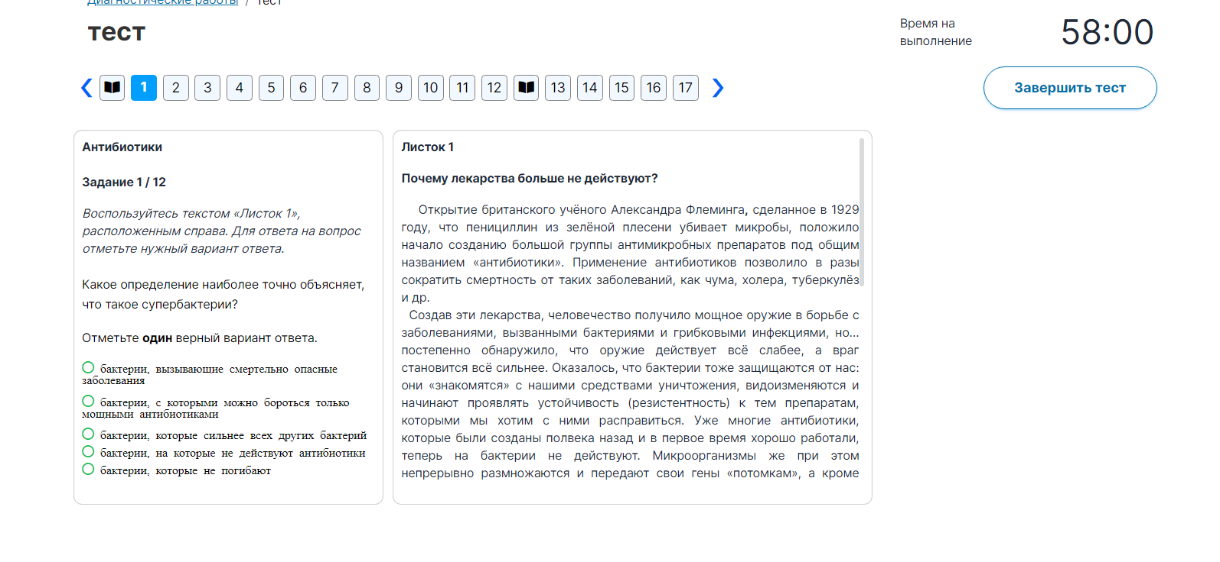
Страница диагностической работы

Slide 44
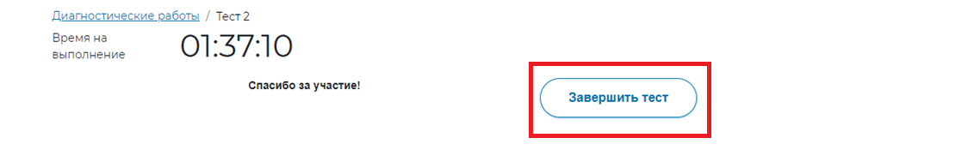
Завершение тестирования

Slide 45
Организация и проведение работы пользователя Эксперт

Slide 46
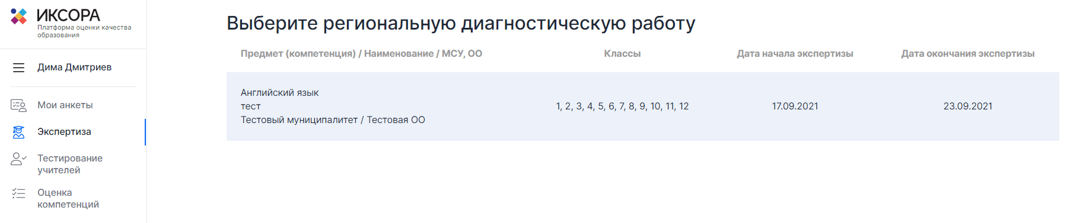
Проверка работ экспертом

Slide 47
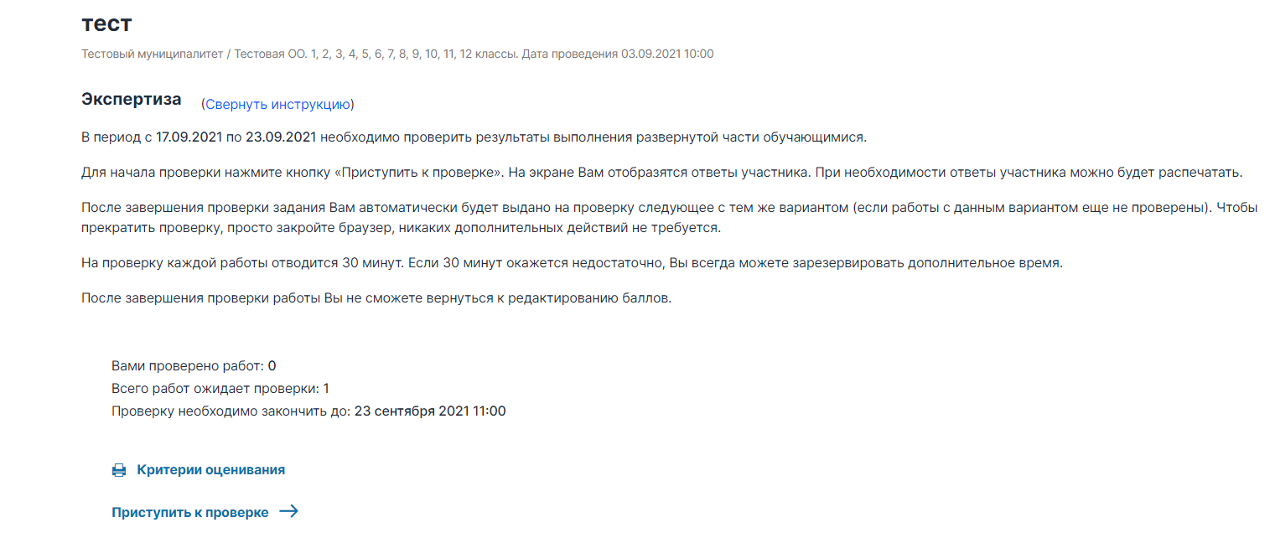
Проверка работ экспертом

Slide 48
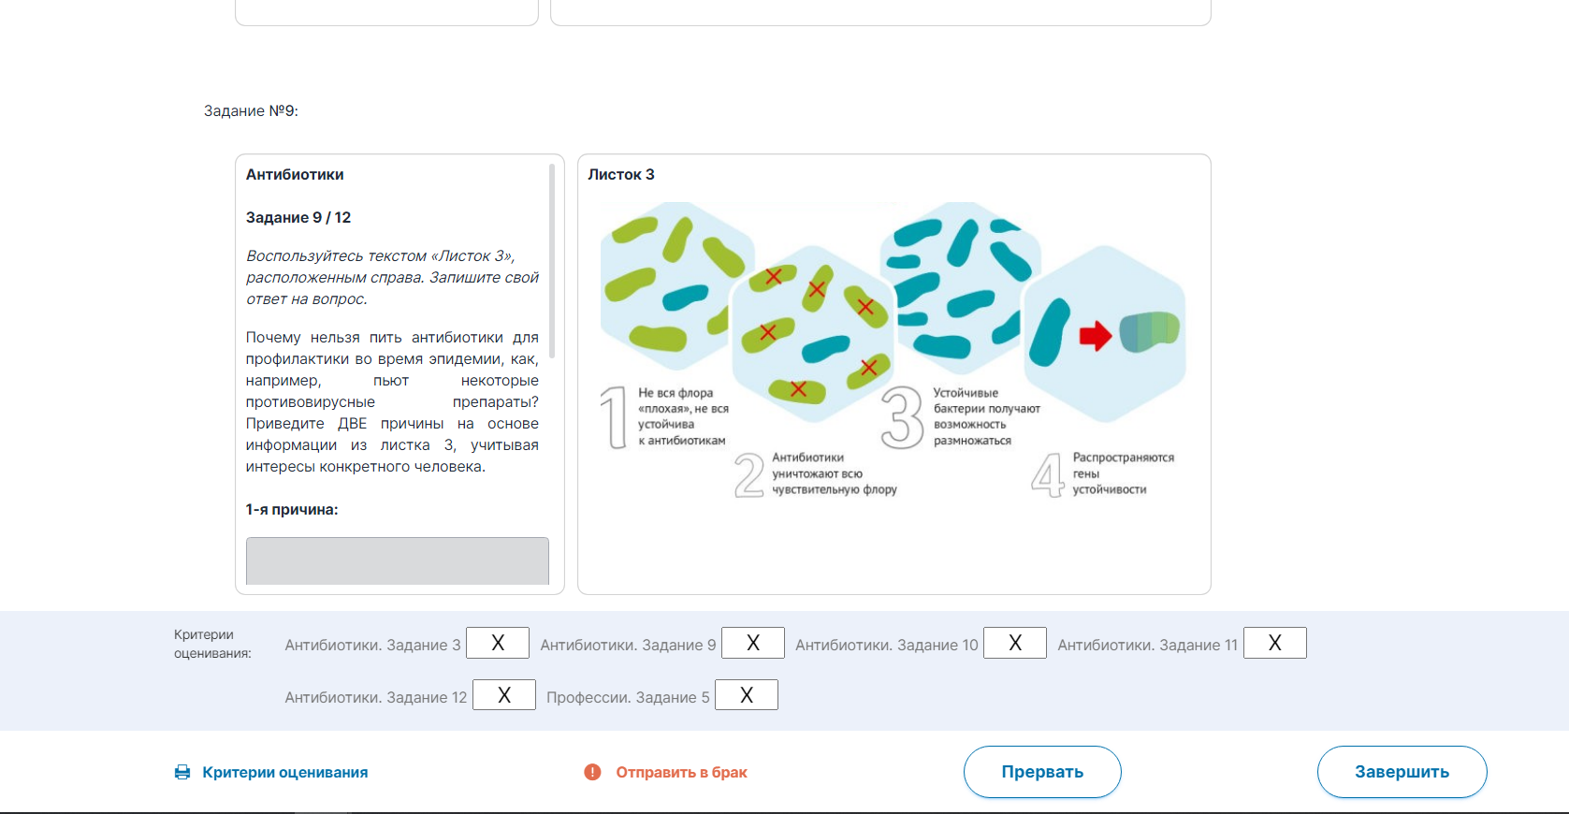
Проверка работ экспертом

Slide 49

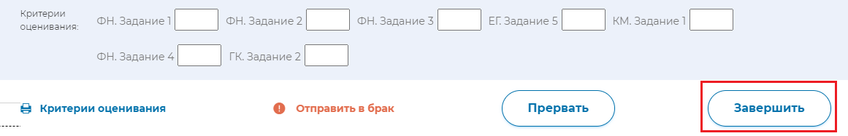
Проверка работ экспертом

Slide 50
Анкетирование Педагогов-экспертов

Slide 51
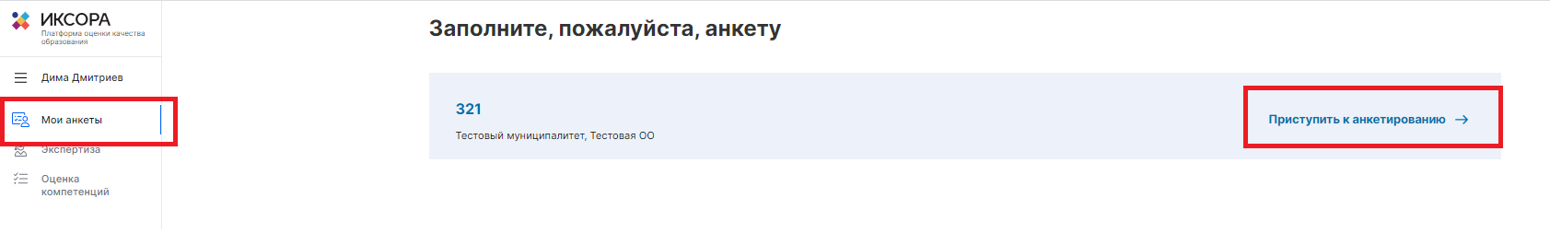
Анкетирование педагогов-экспертов

Slide 52
Техническая поддержка

Slide 53
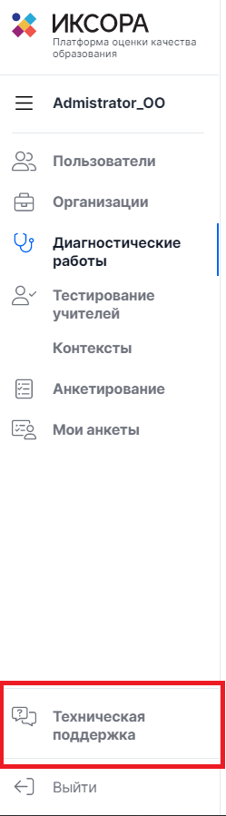
Портал Технической поддержки

Slide 54
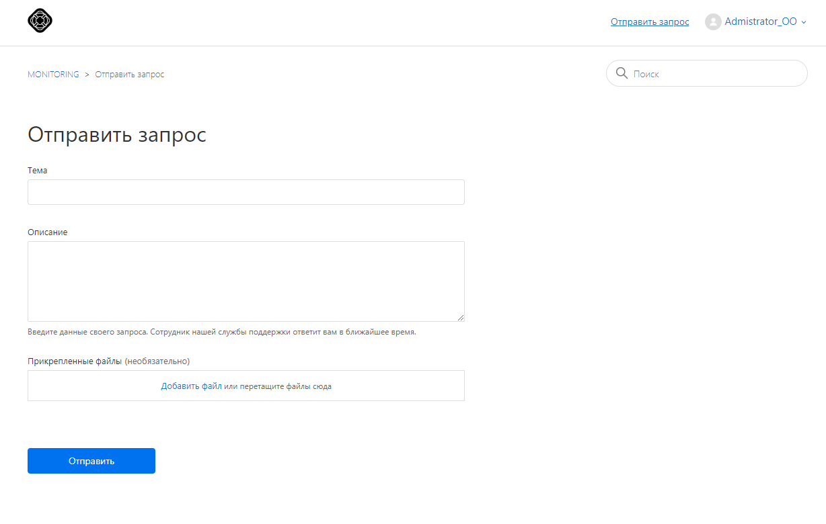
Запрос на портале Техническая поддержка

Slide 55
Благодарим за внимание!

